Slide 1
Религиозные культуры
Предмет: основы мировых религиозных культур,4 класс.
МБОУ «Пригородная СОШ» п.Новый Свет
Учитель: Юшкова Инна Владимировна

Slide 2
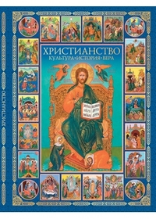
Христианство.
Христианство — это одна из трех т. н. мировых религий (наряду с буддизмом иисламом). Имеет три основных направления: православие, католицизм, протестантизм. В основе — вера в Иисуса Христа как Богочеловека, Спасителя, воплощение 2-го лица триединого Божества (Троица). Приобщение верующих к Божественной благодати происходит через участие в таинствах.

Slide 3
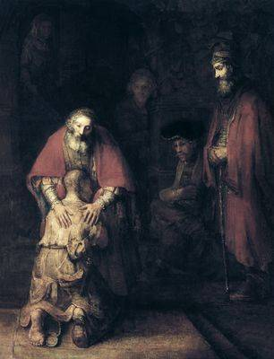
Христианин
Во-первых, понятие «ПРАВОСЛАВИЕ» НИКАКОГО отношения к христианской церкви не имеет!
Во всем мире русскую христианскую церковь называют РУССКОЙ ОРТОДОКСАЛЬНОЙ церковью! И, что самое интересное,- никто против этого не возражает, и даже сами «святые» отцы в разговорах на других языках именно так и переводят название русской христианской церкви!
Во-вторых, ни в ВЕТХОМ ЗАВЕТЕ, ни в НОВОМ ЗАВЕТЕ нет понятий «ПРАВОСЛАВИЕ»! А есть это понятие в русской ВЕДИЧЕСКОЙ традиции!

Slide 4
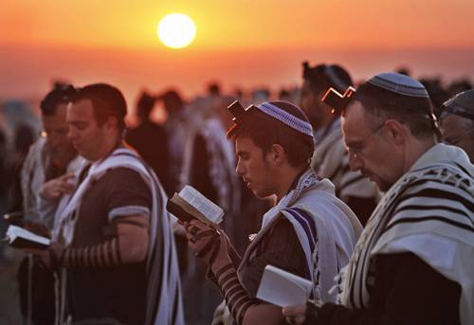
Иудаизм
В отличие от языческих религий древности, состоявших большей частью в идолопоклонстве и политеизме — «святым» предметам и нескольким богам, иудаизм основывается на вере в единого бога, создавшего весь мир. Впоследствии древнееврейские канонические тексты Торы, Писаний, и Пророков были обобщены и реканонизированы христианской церковью в виде Ветхого Завета, первой части Библии.

Slide 5
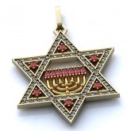
Символы.
Один из внешних символов иудаизма с XIX века — шестиконечная Звезда Давида^{[10]}. Более древним символом иудаизма является семисвечник (Менора), который, согласно Библиии традиции, стоял в Скинии и Иерусалимском храме. Две расположенные рядом прямоугольные скрижали с закруглённой верхней гранью также являются символом иудаизма, зачастую встречающимся в орнаменте и декорации синагог. Иногда на скрижалях выгравированы 10 заповедей, в полной либо сокращённой форме, либо 10 первых букв еврейского алфавита, служащих для символической нумерации заповедей..

Slide 6
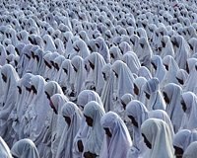
Ислам.
ИСЛА́М (от араб. "покорность") — одна из мировых религий, сыгравшая наряду с православием важную роль в истории России. В качестве синонима используется слово "мусульманство" (в прошлом также и "магометанство"). И. представляет собой последовательный монотеизм. Мусульмане почитают единого, единственного и всемогущего Аллаха, промысел к-рого был доведен до смертных через пророков, первым из к-рых был Ибрахим (библейский Авраам), а предпоследним Иса (Иисус).

Slide 7
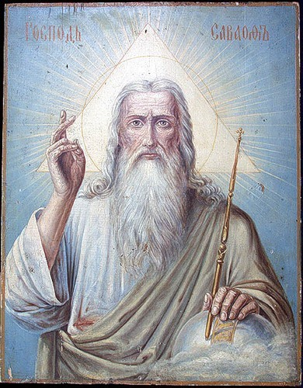
Аллах.
Имя «Аллах» образовано из определённого артикля «Аль-» и слова «Илях» — «Тот, Кому поклоняются», «Достойный поклонения». Арабы, исповедующие другие авраамические религии — например, христиане, используют это слово в молитвах и богослужениях для обращения к Богу^{[13]}. В арабском тексте Библии слово «Бог» переведено как «Аллах» или как «Рабби» (Господь). Имя 'Элах ('Элох, 'Элоах) встречается в Ветхозаветной книге Бытия^{[14]}. Обычно, когда речь идет об исламе, для обозначения Бога применяется слово «Аллах», даже в неарабоязычной среде. В доисламской Аравии, у язычников, Аллах считался единственным Творцом, но поклонялись идолам для приближения к Аллаху^{[15]}, приписывая Богу сыновей и дочерей.

Slide 8
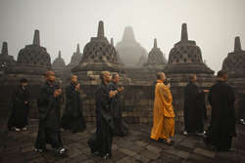
Буддизм.
Будди́зм . बुद्ध धर्म, buddha dharma ; пали बुद्ध धम्म, buddha dhamma, «Учение Просветлённого»^{[1]}; кит. 佛教 fójiào) — религиозно-философское учение (дхарма) о духовном пробуждении (бодхи), возникшее около VI век до н. э. в Древней Индии. Основателем учения считается Сиддхартха Гаутама, впоследствии получивший имя Будда Шакьямуни^{[2]}. Считается, что это одна из древнейших мировых религий, признанная самыми различными народами с совершенно разными традициями.

Slide 9
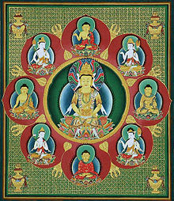
Ваджраяна
Ваджраяна является тантрическим направлением буддизма, образовавшимся внутри махаяны в V веке нашей эры. Практика в системе ваджраяны предполагает получение специальной абхишеке и сопутствующих ей наставлений от достигшего реализации учителя. Главным средством достижения просветления в ваджраяне считается тайная мантра. Другими методами являются йогическая медитация, визуализации образов медитативных божеств, мудры и почитание гуру.

